Slide 1
автоматизация проектирования железобетонных подпорных стен уголкового типа
Выполнил: Студент группы САП-271 Иноземцева А.А.
Научный руководитель: к.т.н. Нестеров И.В.

Slide 2
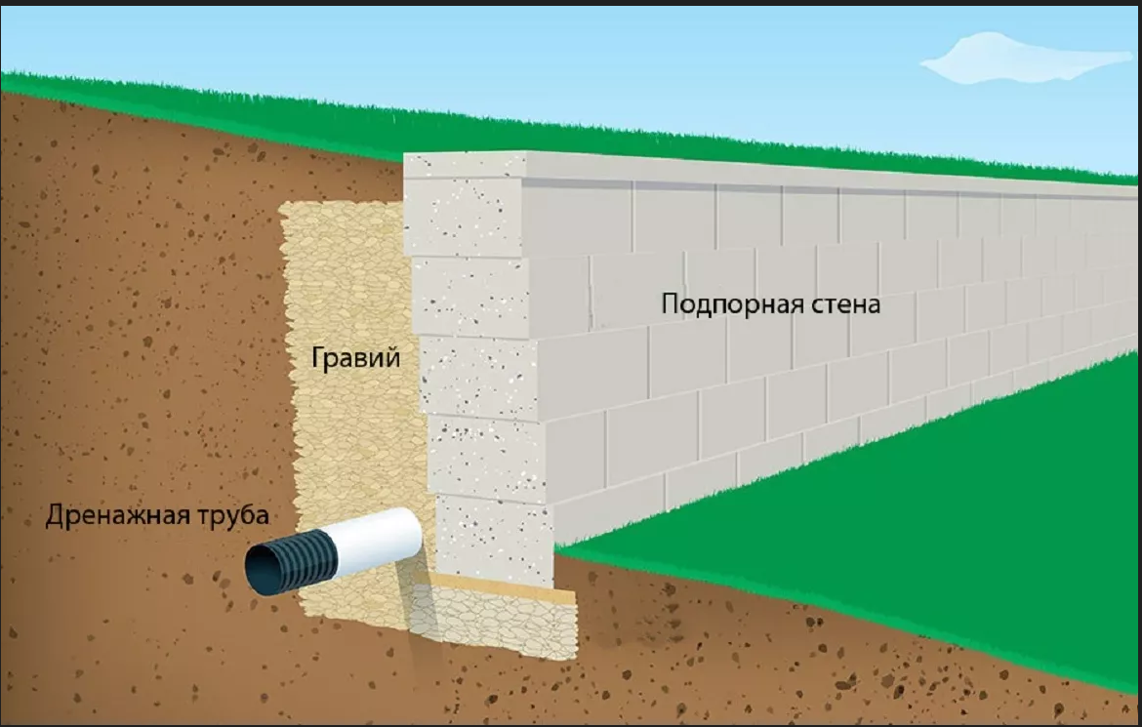
Постановка задачи
Общий вид подпорной стены
Подпорные стены применяются в гражданском и промышленном строительстве для удержания грунтовых масс от обрушения.

Slide 3
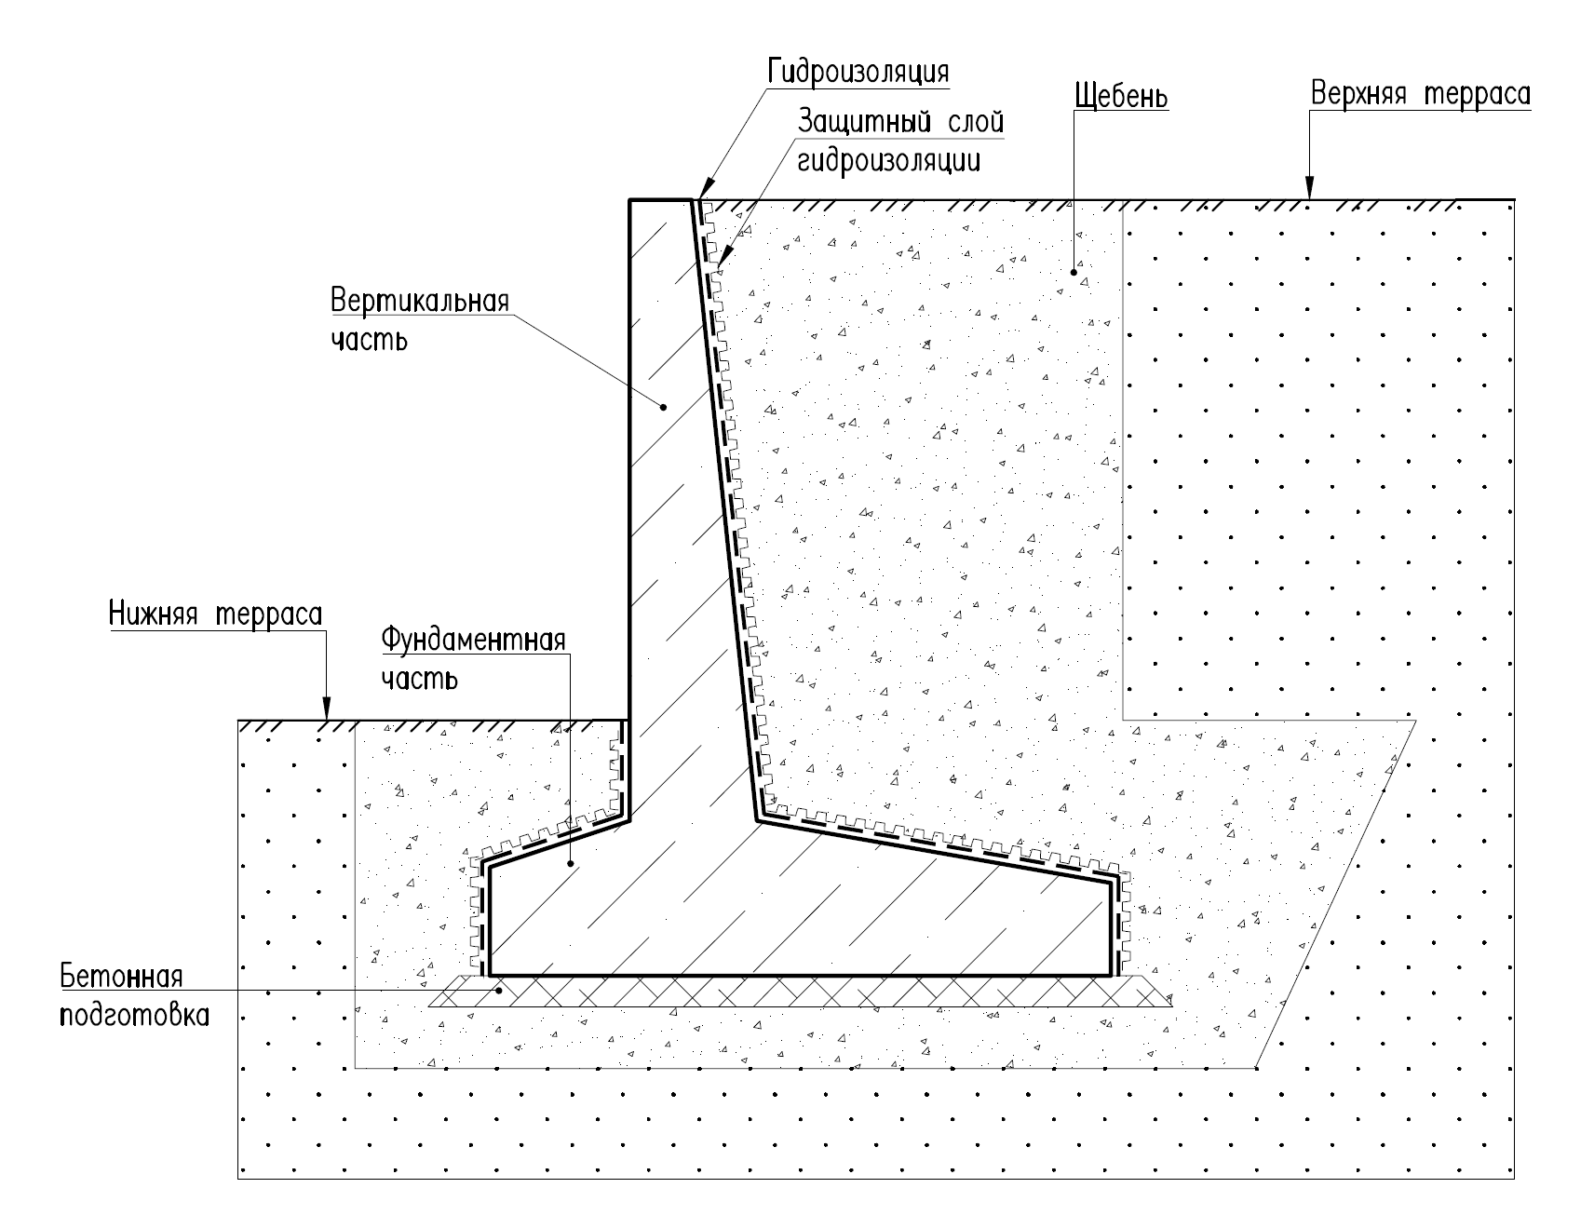
Постановка задачи
Схема устройства уголковой подпорной стенки

Slide 4





Цели и задачи
Систематизация исходных данных
Создание ведомости объемов работ
Создание опалубочных чертежей
Исключение несоответствий между разделами
Создание BIM-модели
Ускорение создания и минимизация ошибок при выпуске и изменении документации для железобетонных подпорных стен уголкового типа

Slide 5






Структура диссертации
Результаты
Автоматизированное
Создание опалубочных чертежей
Создание BIM-модели
Создание ведомостей объемов работ
Выбранное решение
Python:
OpenPyXl
PyAutocad
Tekla Api
Найденные решения
VBA
Grasshopper
Python
Задача
Упрощение выпуска документации для подпорных стен

Slide 6
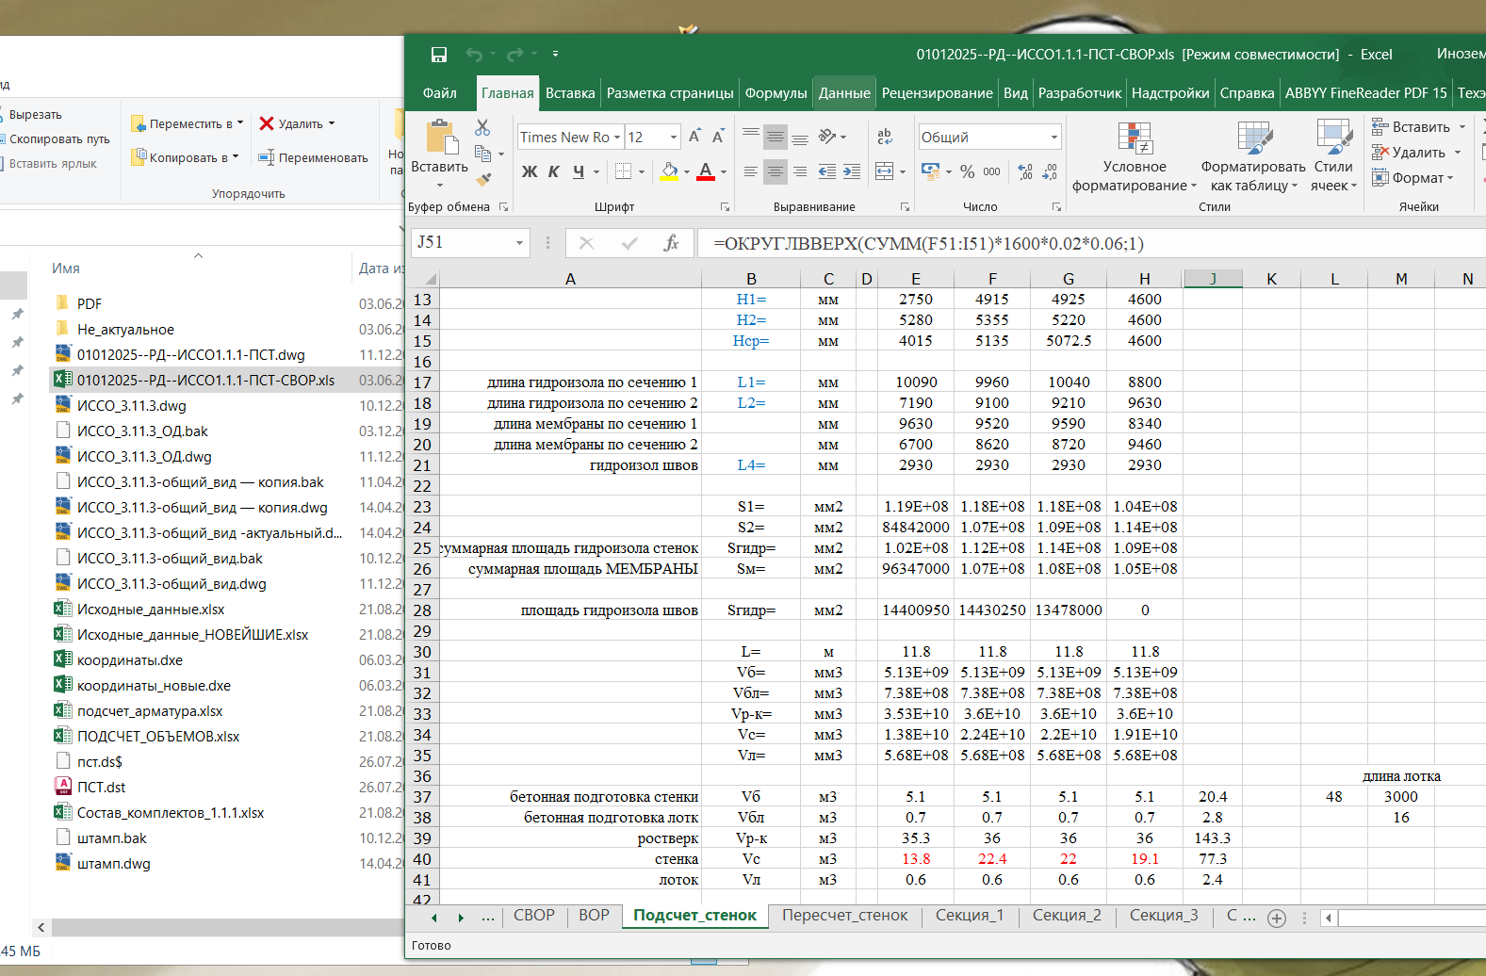

Существующее решение
Отрисовка модели, чертежей и подсчет объемов ВРУЧНУЮ
Создание BIM модели подпорной стенки в Tekla Structures, чертежей в Autocad и подсчет объемов работ в Excel вручную

Slide 7
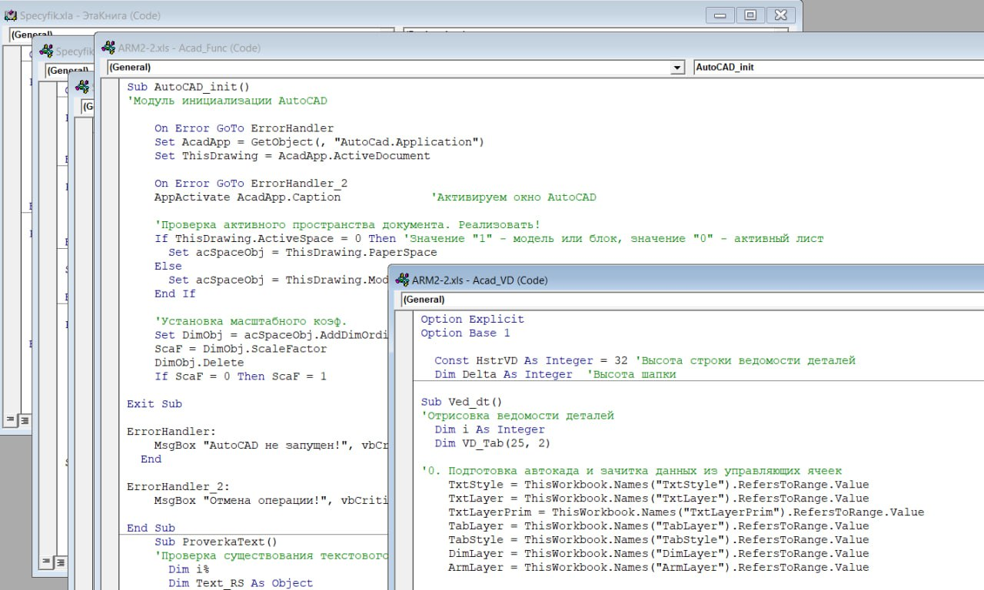
Альтернативное решение
Макросы отрисовки ведомостей и спецификаций на VBA
Отрисовка ведомостей объемов работ и спецификаций для подпорной стенки в Autocad с помощью макросов на VBA

Slide 8
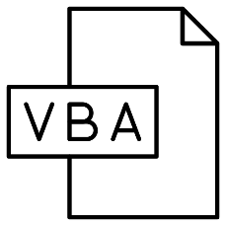
Альтернативное решение
Преимущества VBA:
Недостатки VBA:
Полная интеграция с AutoCAD
Простота развертывания
Поддержка старых версий AutoCAD
Высокая скорость работы (преимущественно)
Устаревший язык
Ограниченные возможности
Нет доступа к внешним библиотекам
Неудобство одновременной работы с несколькими платформами

Slide 9
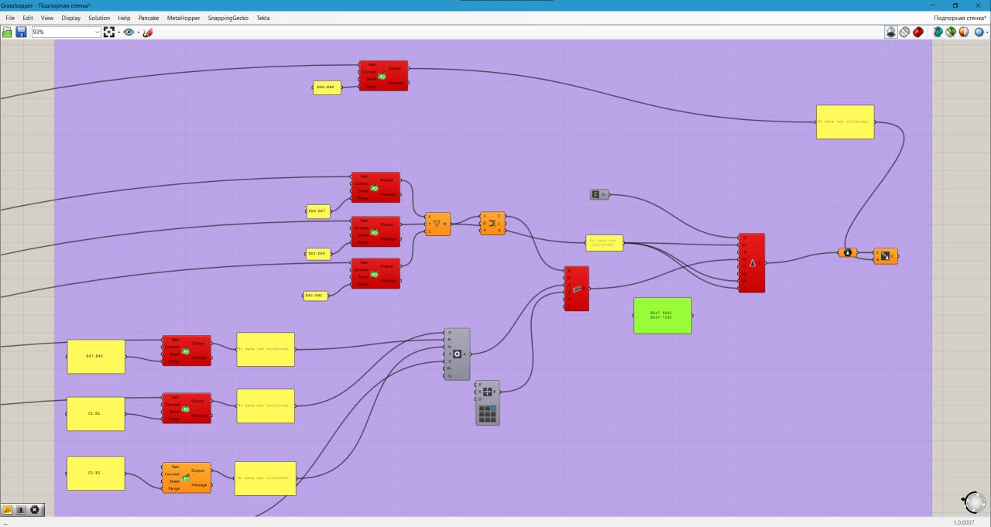
Альтернативное решение
Алгоритм моделирования подпорной стенки
Создание BIM - модели подпорной стенки в Tekla Structures с помощью редактора графических алгоритмов Grasshopper и с использованием Excel - файла исходных данных

Slide 10

Альтернативное решение
Преимущества Grasshopper:
Недостатки Grasshopper:
Наглядность
Доступность
Быстрое прототипирование
Интерактивность
Необходимость установки дополнительного платного ПО
Низкая производительность
Зависимость от плагинов
Слабая масштабируемость
Сложность поддержки

Slide 11
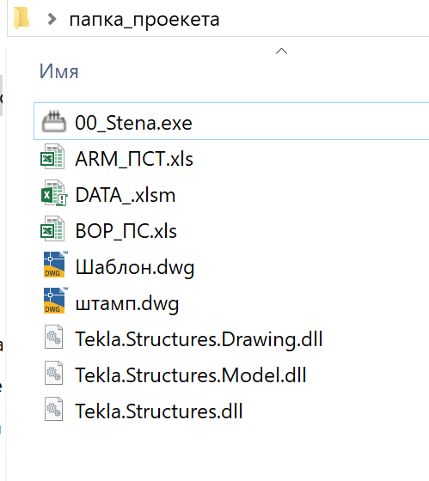

Выбранное решение
Приложение на Python для создания подпорной стенки в Autocad и Tekla
Создание BIM - модели подпорной стенки в Tekla Structures, отрисовки опалубочных чертежей в Autocad и сведение ведомостей объемов работ с использованием единого Excel - файла исходных данных

Slide 12

Выбранное решение
Преимущества
Кода на Python:
Недостатки
Кода на Python :
Свободный продукт
Более высокая производительность
Гибкость и контроль
Масштабируемость
Повторное использование
Версионность и документация
Интеграция с другими системами
Высокий порог входа
Долгая разработка
Сложность отладки
Меньшая наглядность

Slide 13
Исходные данные
Общий вид вкладки _ПС в Excel файле Data со всеми исходными данными и параметрами искусственного сооружения ИССО1.1.1 и его составляющих.
Зеленые ячейки заполняет ПОЛЬЗОВАТЕЛЬ

Slide 14
Расчет количества арматуры
Общий вид вкладки Р1.1 в Excel файле* ARM_ПСТ - расчетного листа объемов арматуры ростверка Р1.1 секции подпорной стены
* - не разрабатывался в рамках магистерской диссертации
Excel-файл Data

Slide 15
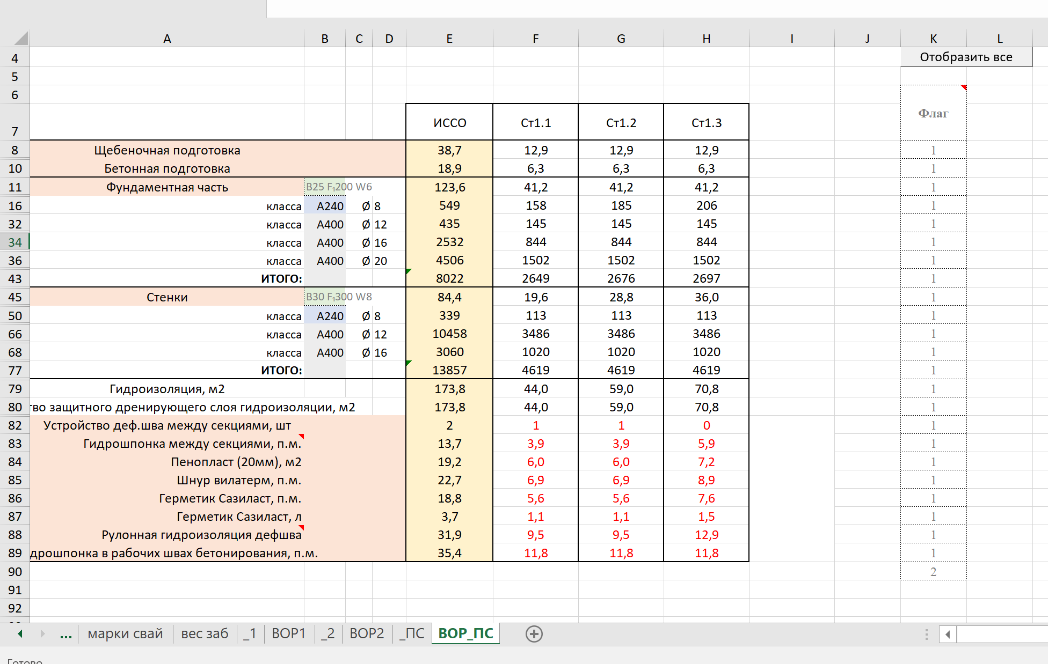
Расчет объемов работ
Общий вид вкладки ВОР_ПС в Excel файле Data со всеми подсчитанными и ссылочными значениями объемов.
Excel-файл ARM
Excel-файл ВОР_ПСТ

Slide 16
Вывод Ведомости объемов работ
Общий вид вкладки Ведомости объемов работ в Excel файле ВОР_ПСТ
Является готовым документом, подлежащим обязательному приложению в состав томов рабочей документации.
Excel-файл Data

Slide 17
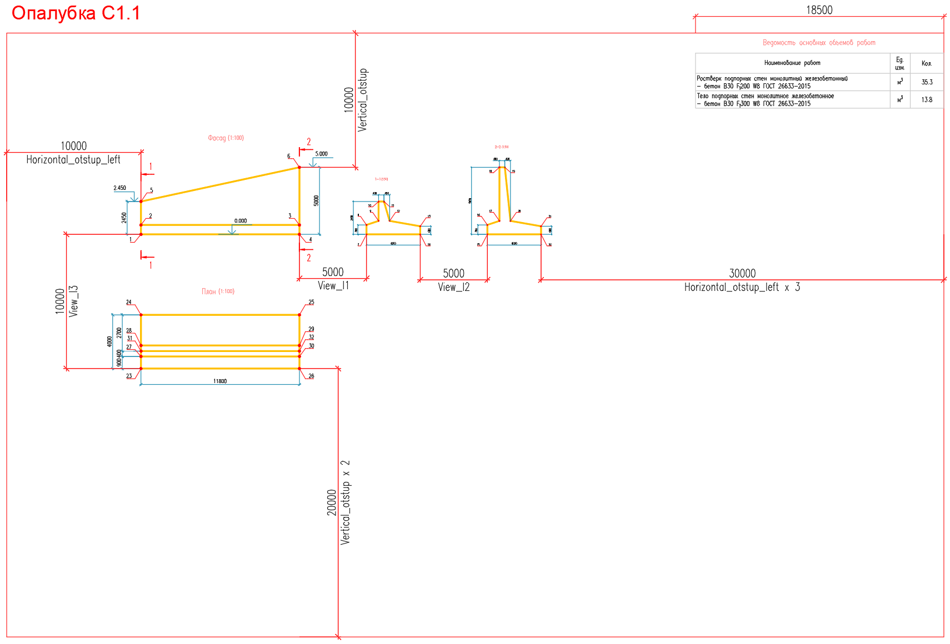
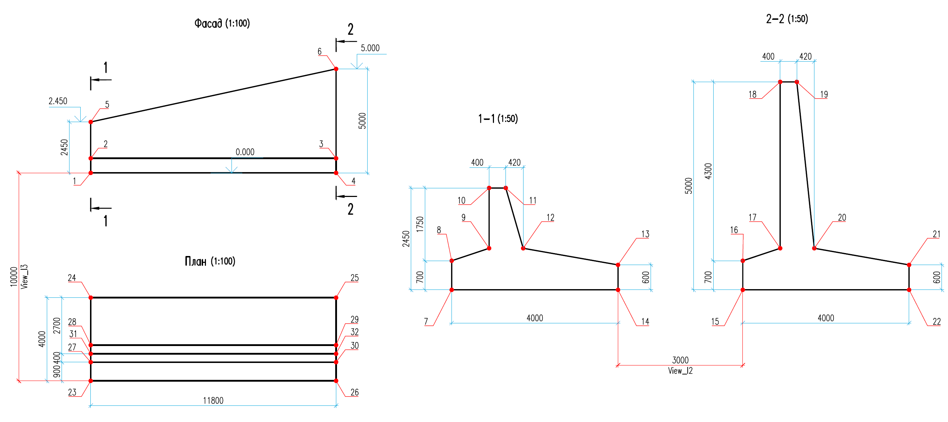
Макет чертежа

Slide 18
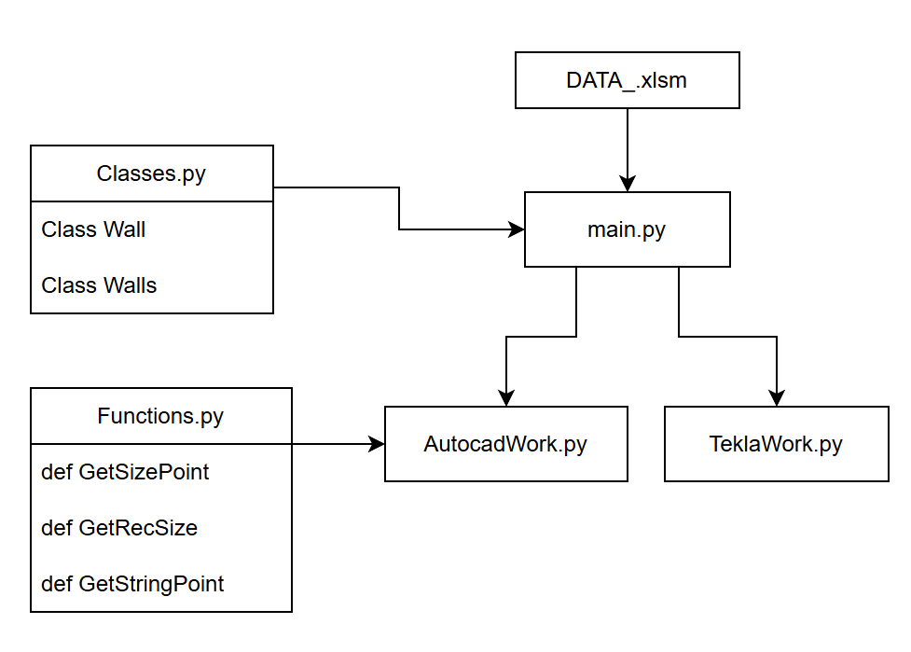
Программная реализация
Заполнение исходных данных
Class Wall – хранит в себе все размеры и параметры одной секции подпорной стены
Class Walls – хранит в себе параметры всех секций сооружения, включая топологию
Считывание исходных данных
Вход в программу
GetSizePoint – возвращает три координаты, необходимые для простановки размера
GetRecSize – рассчитывает параметры рамки
GetStringPoint – возвращает точку для постановки названий видов
Отрисовка всех составляющих чертежа подпорной стенки
Создание
BIM-модели
подпорной стенки

Slide 19
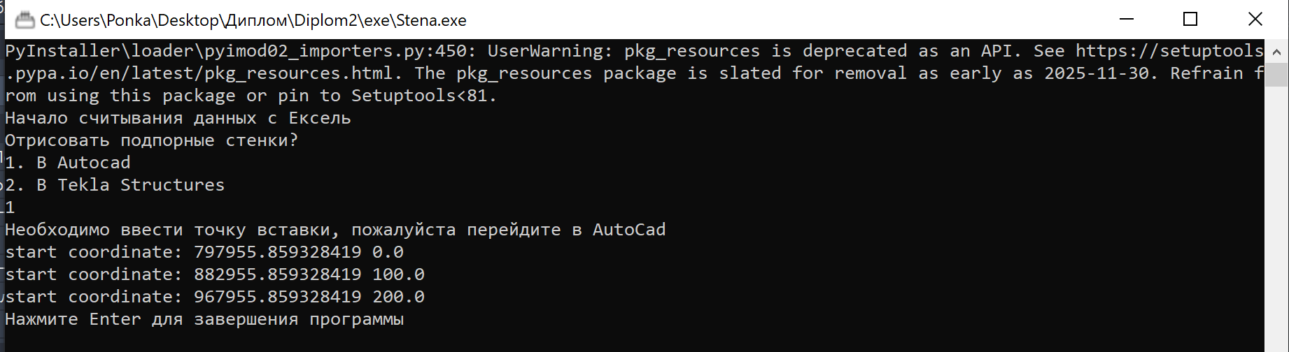
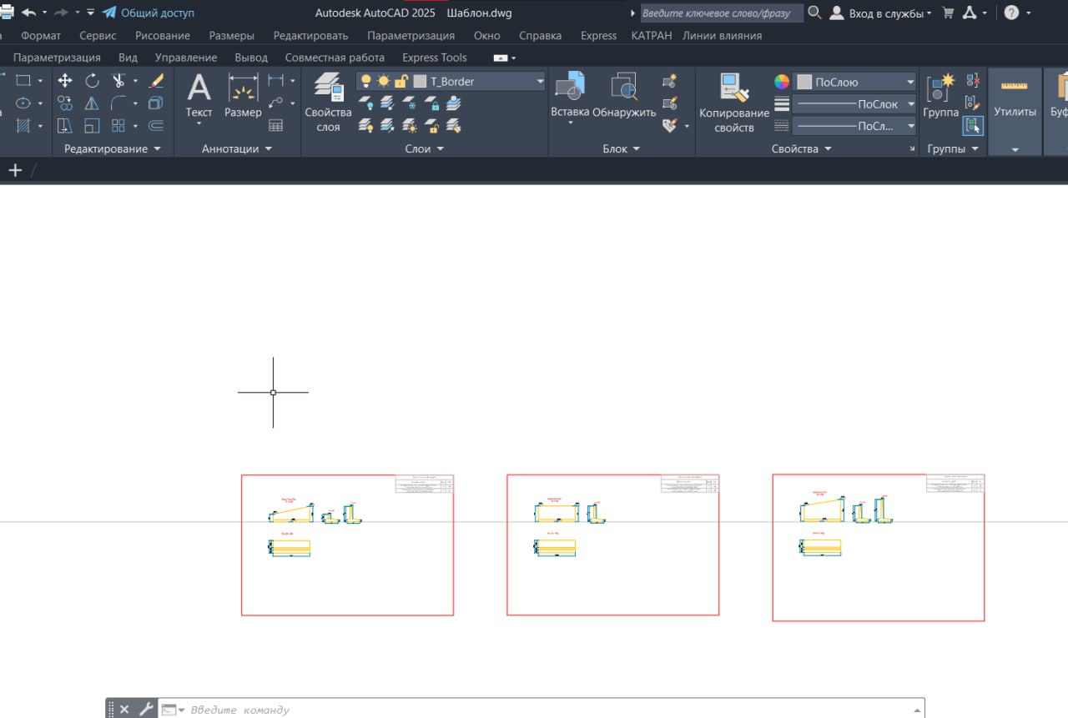
Интерфейс программы
Работа с Autocad

Slide 20
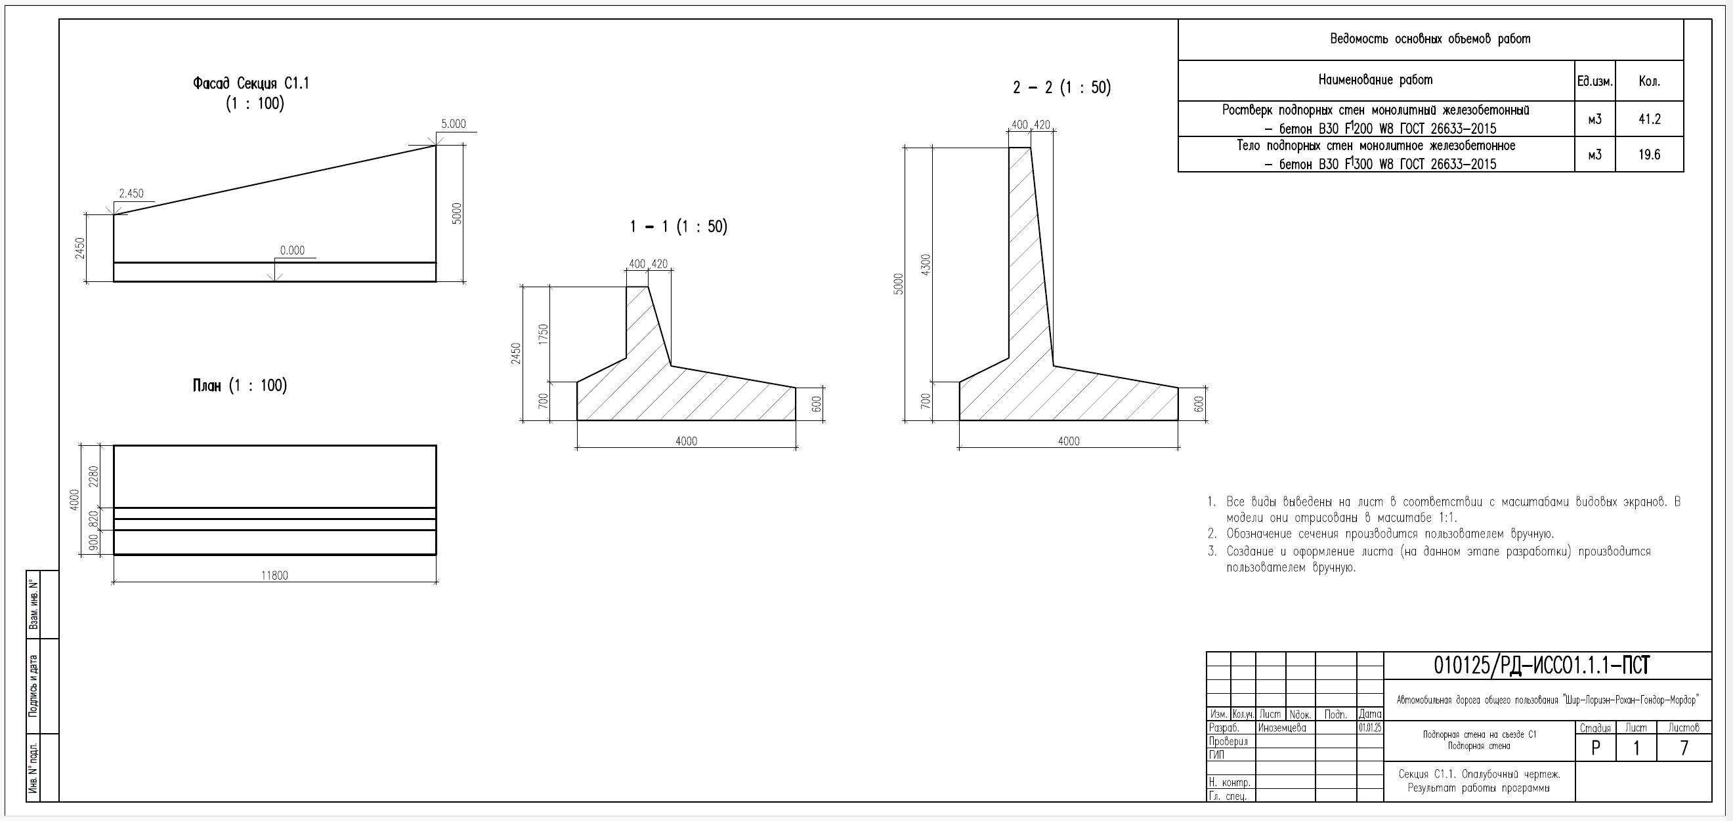
Результат работы модуля AutocadWork.py

Slide 21
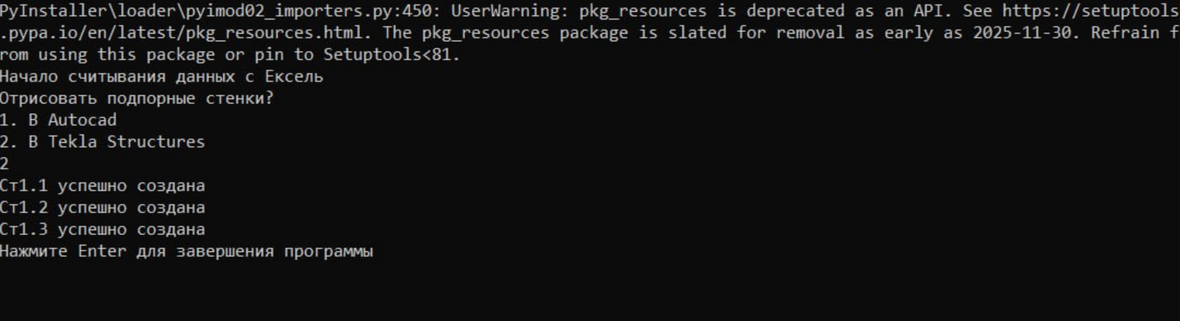
Интерфейс программы
Работа с Tekla

Slide 22
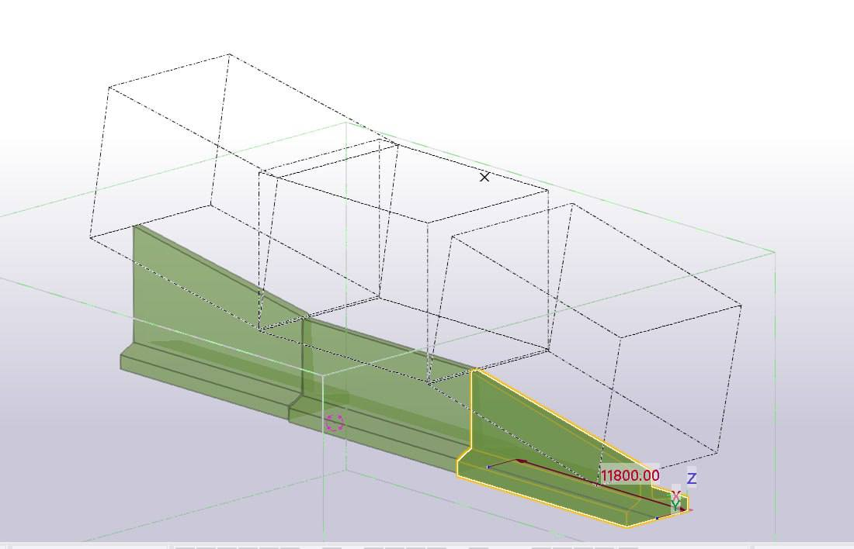
Результат работы модуля TeklaWork.py

Slide 23
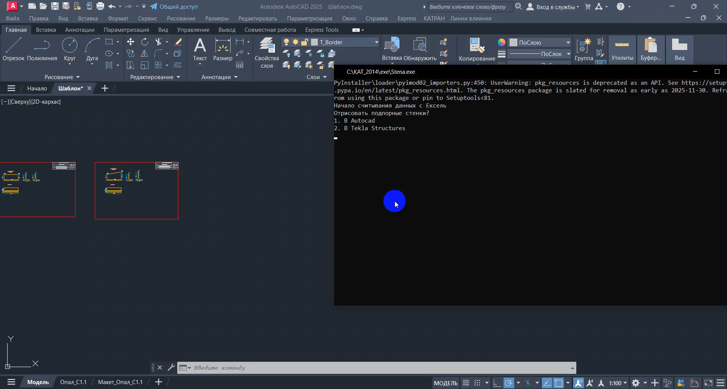
Работа программы модуль AutocadWork.py

Slide 24
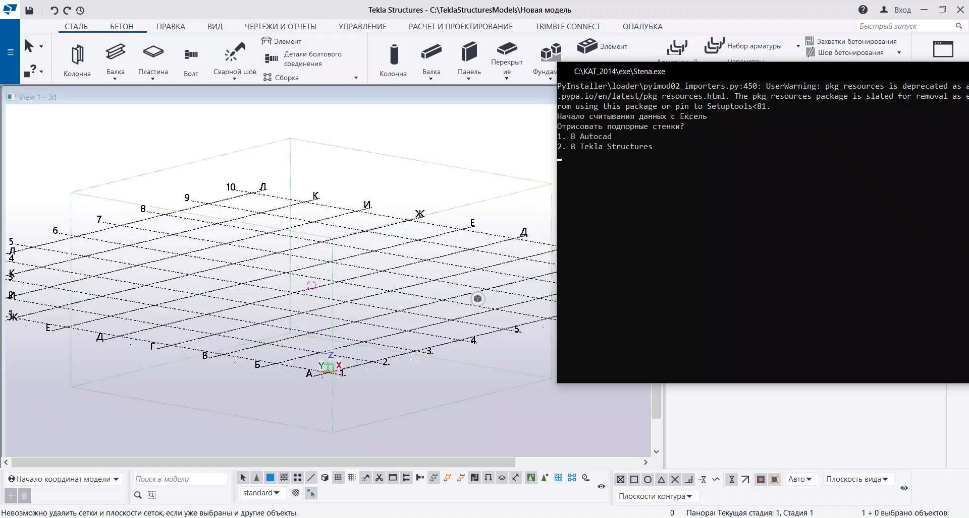
Работа программы модуль TeklaWork.py

Slide 25
Заключение
В ходе выполнения магистерской диссертации была достигнута поставленная цель – разработана программная система, позволяющая ускорить и стандартизировать процесс проектирования подпорных стен с минимальным участием инженера – проектировщика.
Анализ существующих решений
Разработка методики автоматизированного проектирования
Создание программного обеспечения

Slide 26
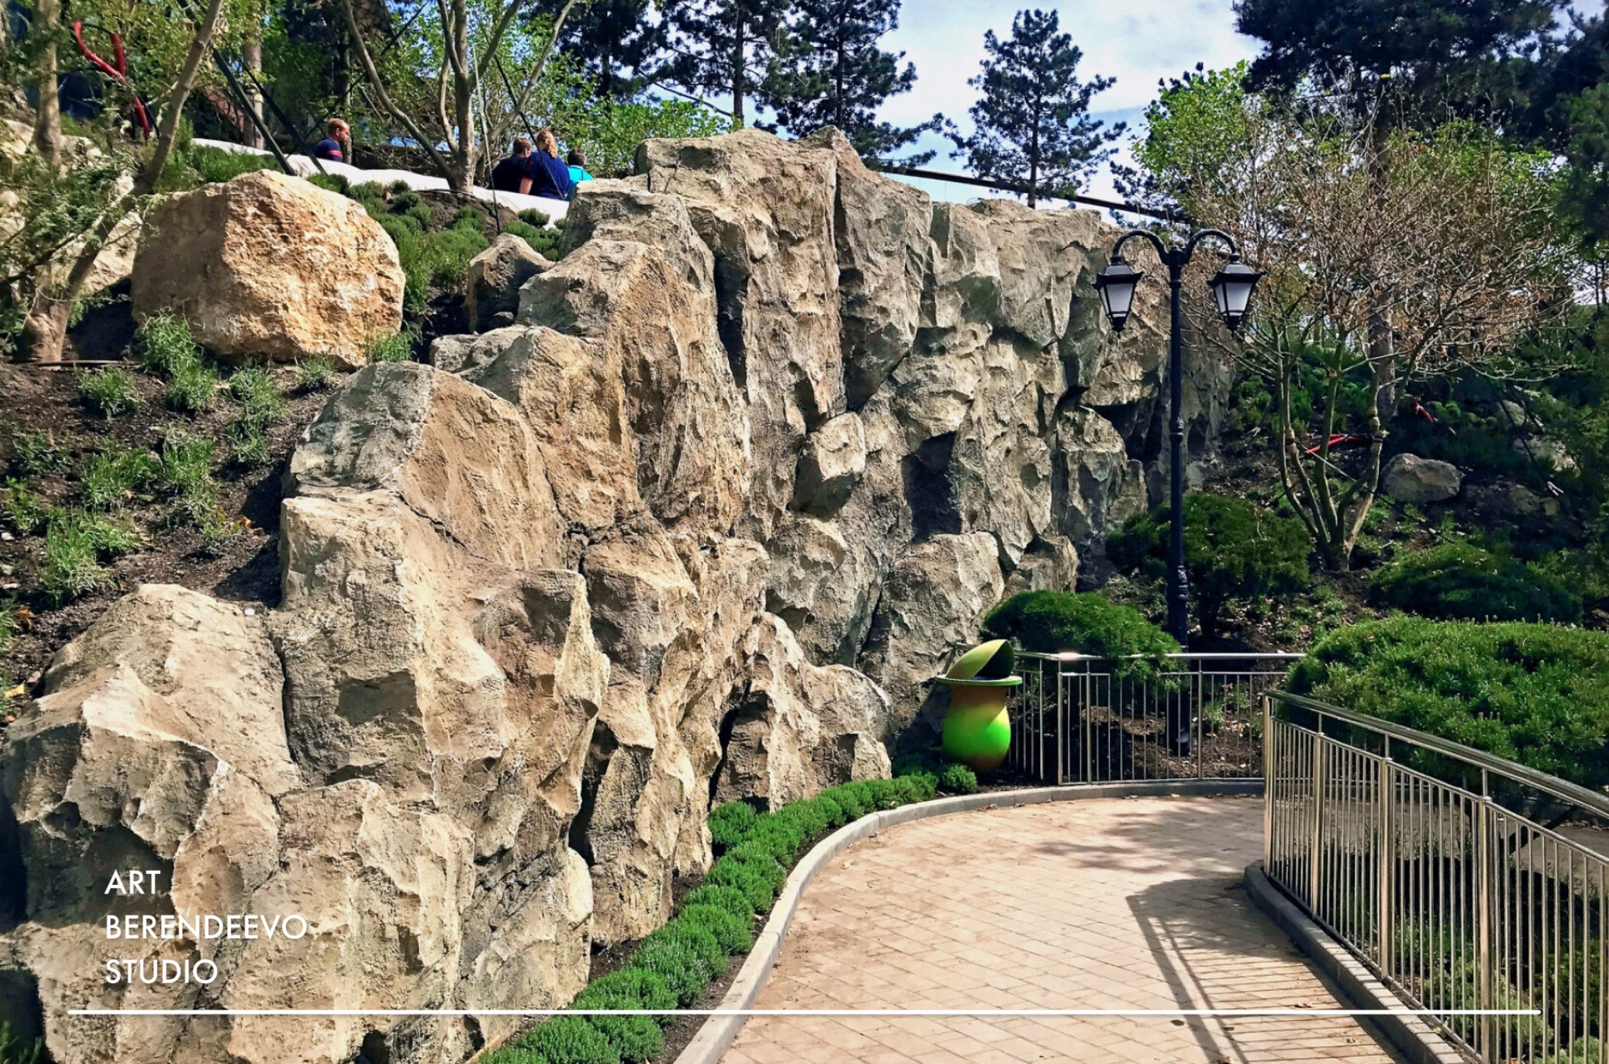
Спасибо за внимание!
Подпорная стенка в виде скал из арт бетона на территории парка DreamWood

